Slide 1
Walka z tarciem w zespołach napędowych pojazdów jako strategia ekologiczna
Jacek Gembara MMMK

Slide 2
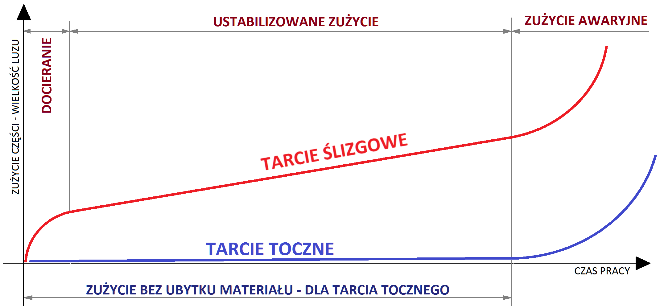
Proces zużycia Zużycie konsekwencją tarcia - naturalna tendencja energii i materii do osiągnięcia najbardziej nieuporządkowanego stanu – czyli wzrostu entropii

Slide 3
Rodzaje tarcia

Slide 4
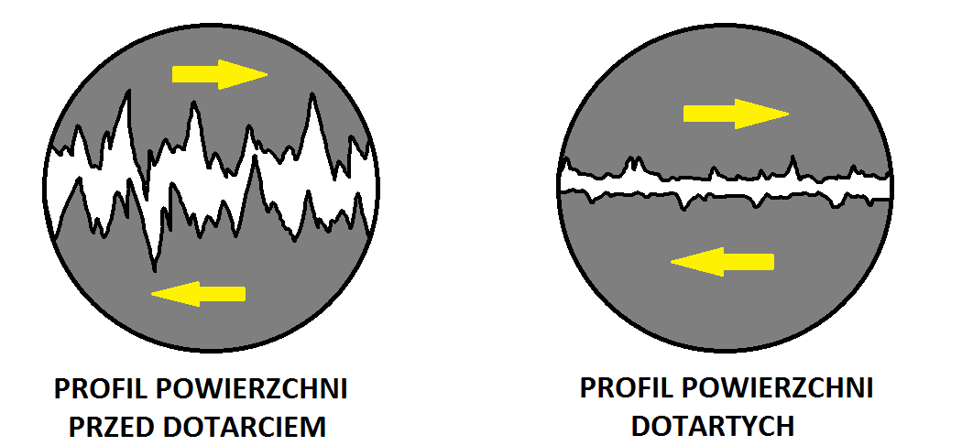
Docieranie

Slide 5
Droga do zwiększenia trwałości wiedzie przez zmniejszenie tarcia.
Trwałość to odporność powierzchni trących na ubytek materiału
Droga do zmniejszenia ubytku materiału w procesie tarcia to:
1. poprawianie parametrów powierzchni poprzez m.in.:
- hartowanie
- nawęglanie
- azotowanie
- chromowanie
2. Skutecznie oddzielenie powierzchni trących środkami
smarnymi oraz tworzenie stabilnej warstwy granicznej
3. Samoorganizacja powierzchni tarcia

Slide 6
Samoorganizacja powierzchni tarcia 1. Tworzenie powierzchni wtórnych
Przez samoorganizację lub samoporządkowanie rozumie się procesy, w których elementy układu złożonego ulegają spontanicznemu, samoistnemu uporządkowaniu.
Poznanie i zrozumienie mechanizmu samoorganizacji powierzchni w procesie tarcia ma znaczący wpływ na rozwój samosmarujących, samoregenerujących, samoczyszczących oraz bezzużyciowych materiałów.
synergia różnych mechanizmów może prowadzić do samoorganizacji struktur wtórnych.

Slide 7
2. Selektywne przenoszenie
Polega ono na przenoszeniu (selektywnym) materiału z jednej powierzchni trącej na drugą.
W praktyce może to się odbywać na drodze sczepiania pierwszego i drugiego rodzaju, poprzez namazywanie lub też na drodze elektrochemicznej. Przenoszenie elektrochemiczne może zaistnieć, kiedy substancja smarująca posiada odpowiednie właściwości elektrochemiczne.
Kiedy ustali się równowaga pomiędzy ubytkiem zużyciowym a prędkością osadzania się na drodze elektrochemicznej, osiąga się efekt bezzużyciowości węzła trącego.

Slide 8
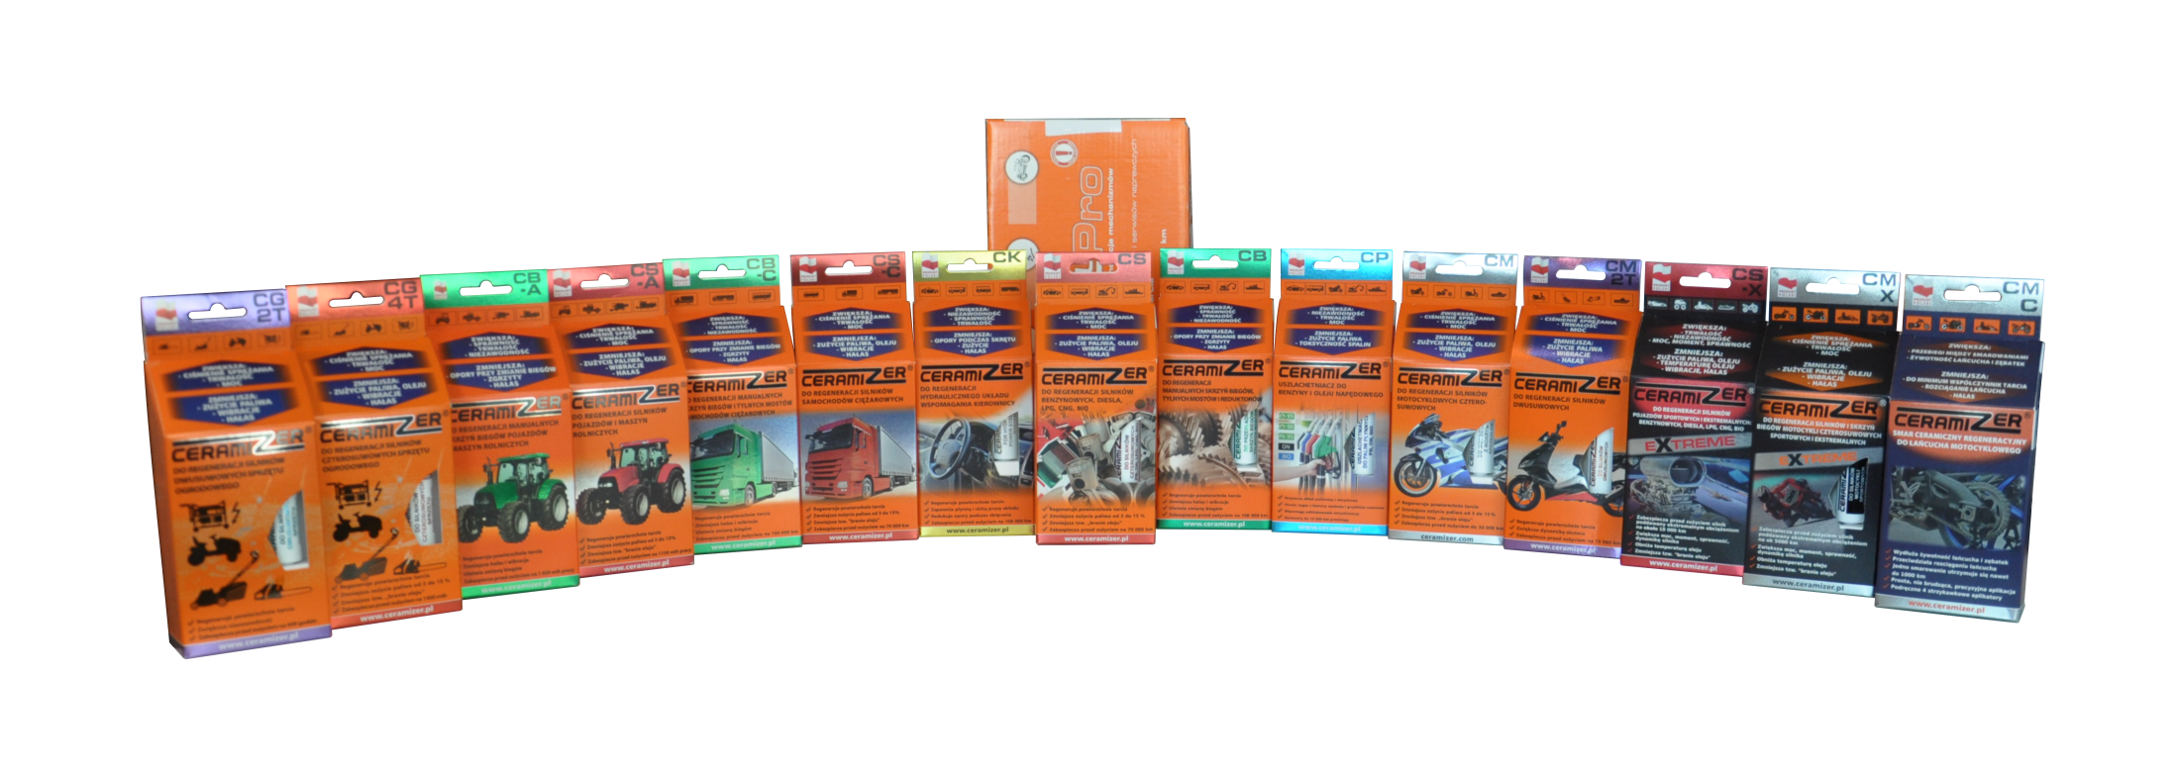
Krajowy lider

Slide 9
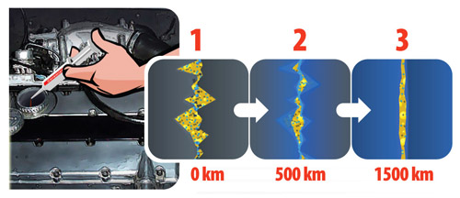
Opisany sposób działania preparatów

Slide 10
Nasz test preparatów CERAMIZER
Objawy działania preparatów Ceramizer:
- zmniejszenie mocy tarcia w mechanizmach silnika.
- wzrost ciśnienia sprężania w silniku częściowo zużytym.
Zmniejszenia strat tarcia można zatem oczekiwać zarówno w silniku zużytym, jak i nowym. Wzrost ciśnienia sprężania zajdzie natomiast najpewniej (i najwyraźniej) w silniku częściowo zużytym.

Slide 11
Metoda testu 1. Pomiar ciśnienia sprężania
Pomiar ciśnienia sprężania nie przedstawia żadnych trudności na poziomie warsztatowym. Manometr z zaworem jednokierunkowym połączony zostaje przez otwór świecy zapłonowej z przestrzenią roboczą cylindra, przepustnicę należy maksymalnie otworzyć i, obracając wał korbowy rozrusznikiem elektrycznym lub dźwignią startera, pompujemy ciśnienie do momentu aż wskazówka przestanie się poruszać. Pomiary wykonaliśmy na silniku zimnym oraz rozgrzanym do temperatury pracy. Dodatkowo dla silnika zimnego jak i rozgrzanego przeprowadziliśmy próbę olejową.

Slide 12
2. Pomiar mocy tarcia
Zmniejszenie mocy tarcia w silniku przejawia się w eksploatacji (jako efekt wtórny) na dwa sposoby:
- dając proporcjonalny przyrost mocy dla pełnego obciążenia,
- bądź jako spadek zużycia paliwa przy obciążeniach częściowych.
Efekt zmniejszenia tarcia w mechanizmach silnika powinien być zauważalny podczas badań hamownianych mocy maksymalnej. My jednak nie zdecydowaliśmy się na hamownię podwoziową z kilku bardzo istotnych dla nas powodów. Na moc silnika wpływ ma wiele czynników. Przykładowo: ciśnienie atmosferyczne, temperatura otoczenia, jakość paliwa, stan i gatunek oleju, regulacja układu zasilania i zapłonu, a w przypadku hamowni podwoziowej nawet ciśnienie powietrza w ogumieniu (!). Różne wartości mocy możemy uzyskać, nawet gdy nie wprowadzamy żadnych zmian w silniku, a jedynie pomiaru dokonujemy w odstępie powiedzmy kilku dni, przy różnej pogodzie, czy na paliwie z innej stacji. Nie sposób więc jednoznacznie zinterpretować uzyskanych tą drogą wyników. Dodatkowo, mierząc moc, nie będziemy w stanie określić, czy zarejestrowany przyrost jest skutkiem zmniejszenia się strat tarcia czy też przyrostu ciśnienia sprężania.
Naszym celem było możliwie dokładne wyodrębnienie (odseparowanie) obu mechanizmów działania Ceramizera.

Slide 13
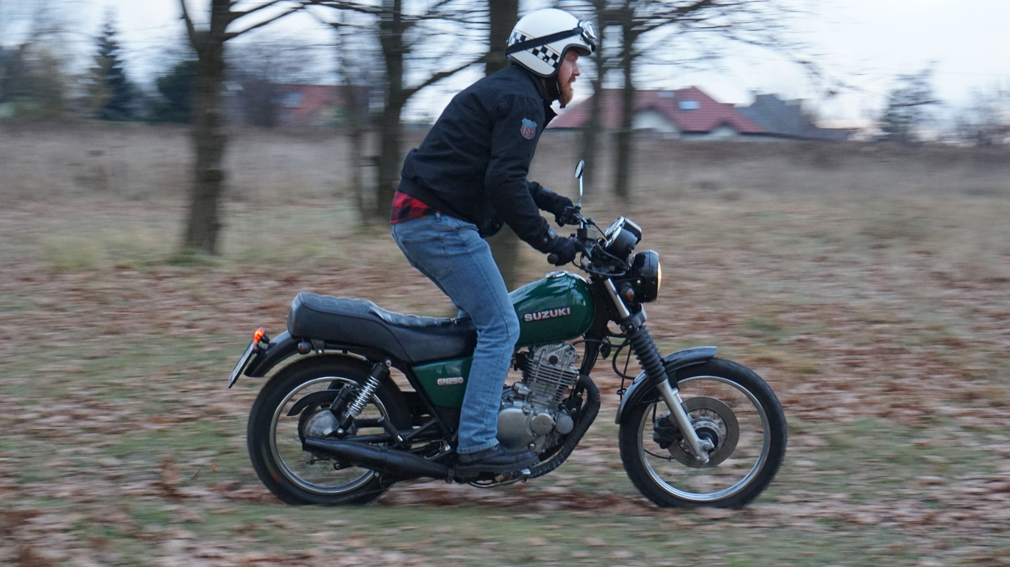
Obiekt testowy – dwa motocykle Suzuki GN 250 rocznik 1993, przebieg: 57 878 km

Slide 14
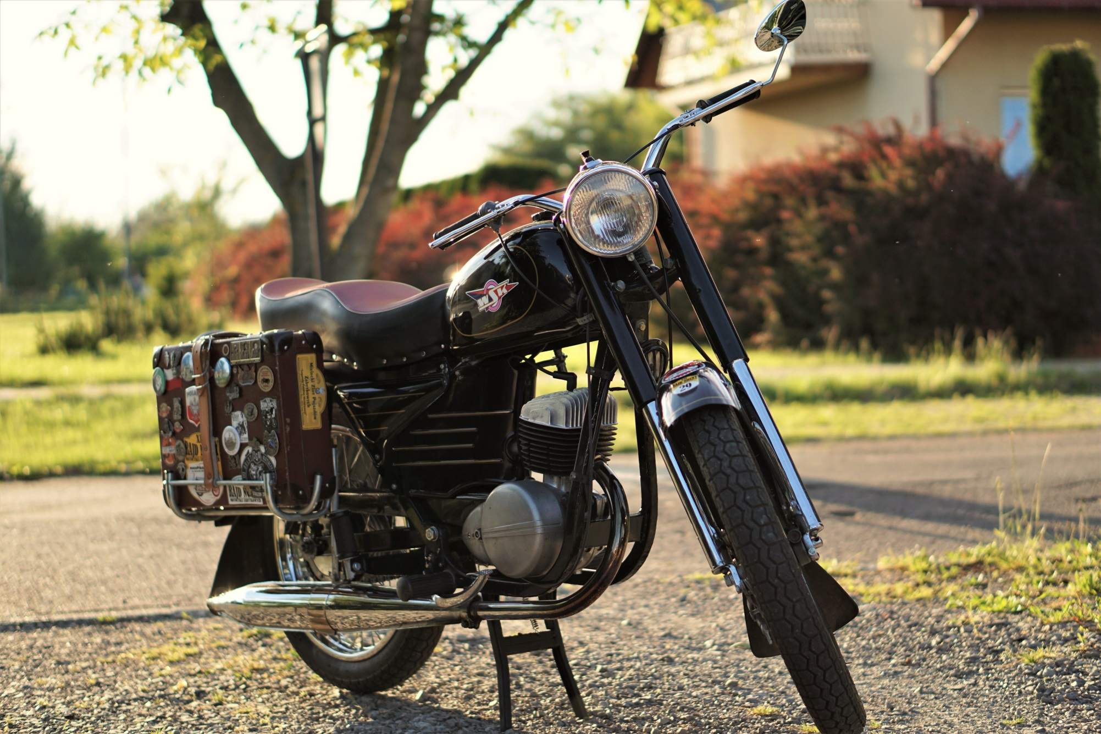
WSK 125 model M06-B1, rocznik 1969, przebieg: 4350 km

Slide 15
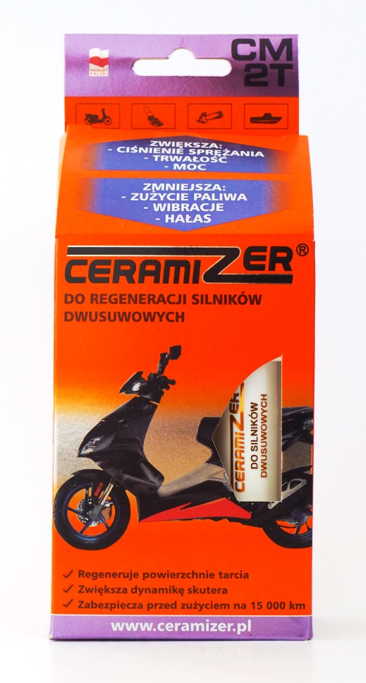
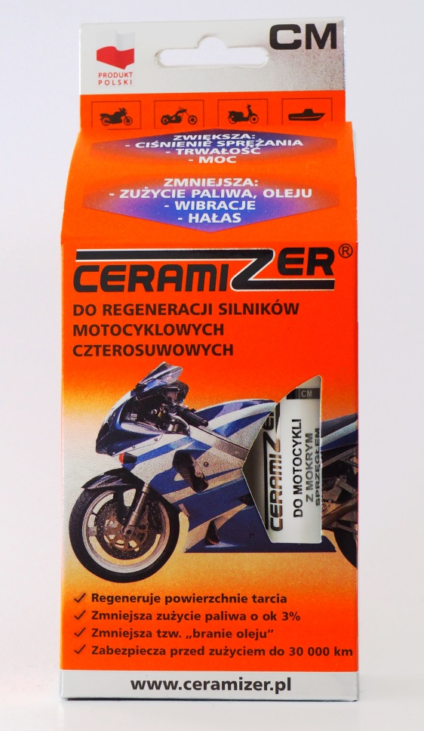
Obiekt testu: CM2T CM

Slide 16
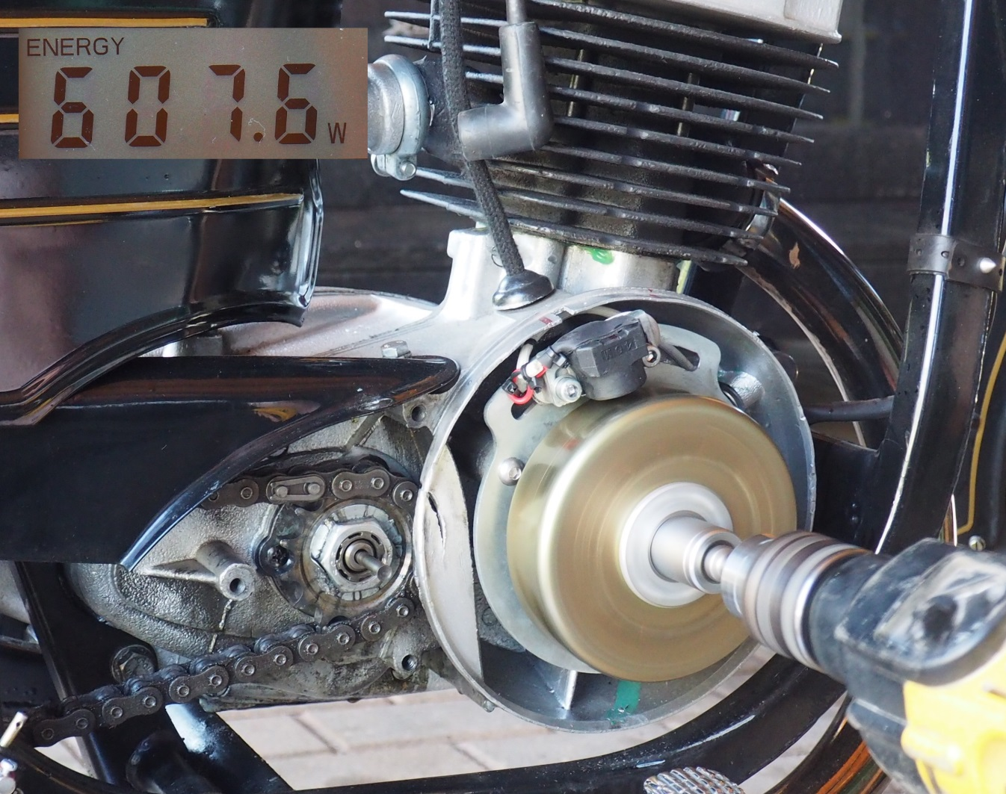
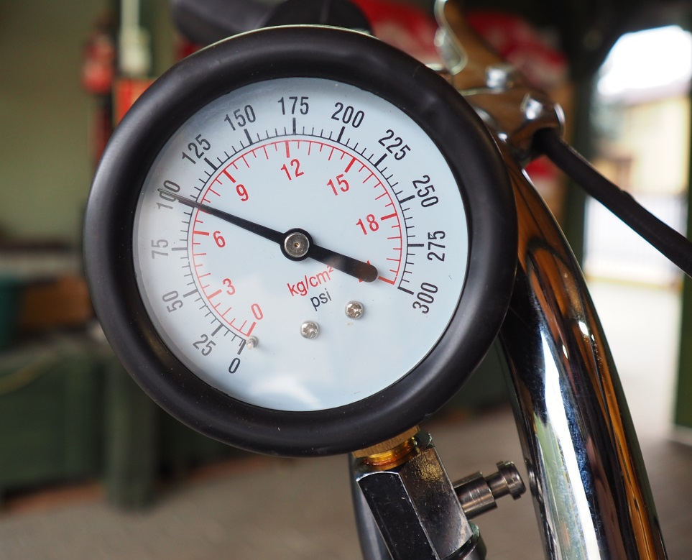
Metoda testu

Slide 17
Zaproponowana metoda pomiaru mocy tarcia ma charakter warsztatowego eksperymentu dającego orientacyjne rezultaty. Nie należy jej traktować jako badania o charakterze naukowym.

Slide 18
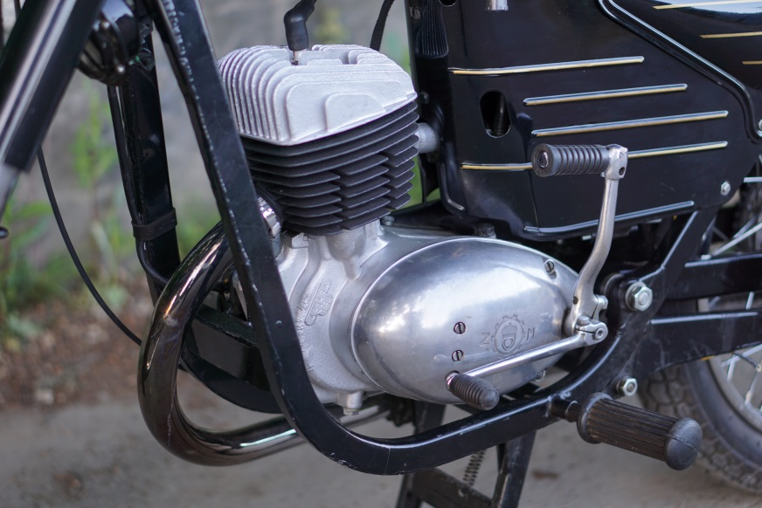
Rezultaty testu WSK 125
WSK 125 CeramizerCM2T | Uśrednione wartości ciśnienia sprężania [kg/cm²] |  |  |  | Moc tarcia [W] średnia z 10 pomiarów
 | Silnik zimny |  | Silnik rozgrzany |  | Silnik zimny | Silnik rozgrz.
 | „na sucho” | Próba olejowa | „na sucho” | Próba olejowa
przed | 6,41 | 7,92 | 6,53 | 7,56 | 599 | 524
po 350 km | 7,47 | 7,85 | 7,3 | 7,85 | 541 | 504
różnica | +1,06 | + 0,07 | + 0,77 | + 0,29 | - 58 (9.88%) | - 20 (3,81%)

Slide 19
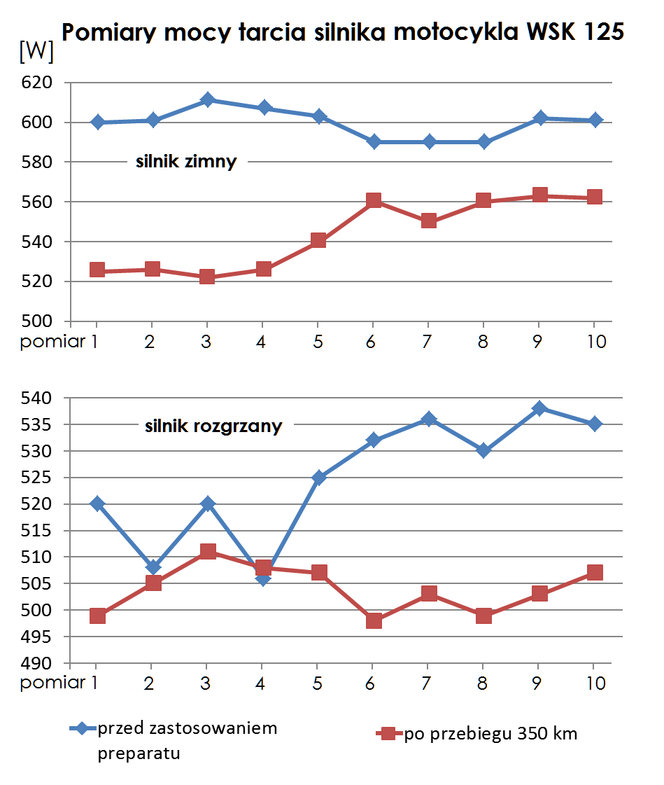

Slide 20
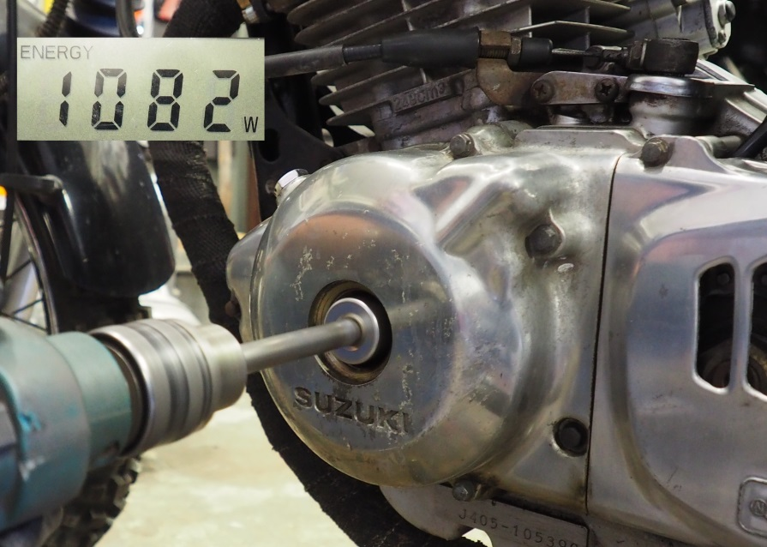
Rezultaty testu Suzuki GN 250
GN 250 Ceramizer CM | Uśrednione wartości ciśnienia sprężania [kg/cm²] |  |  |  | Moc tarcia [W] średnia z 10 pomiarów
 | Silnik zimny |  | Silnik rozgrzany |  | Silnik zimny | Silnik rozgrz.
 | „na sucho” | Próba olejowa | „na sucho” | Próba olejowa
przed | 11,18 | 14,56 | 10,90 | 14,18 | 1078 | 985
po 250 km | 11,20 | 14,40 | 11,00 | 14,30 | 1035 | 938
różnica | + 0,02 | - 0,16 | + 0,10 | +0,12 | - 43 (3,98%) | - 47 (4,77%)

Slide 21
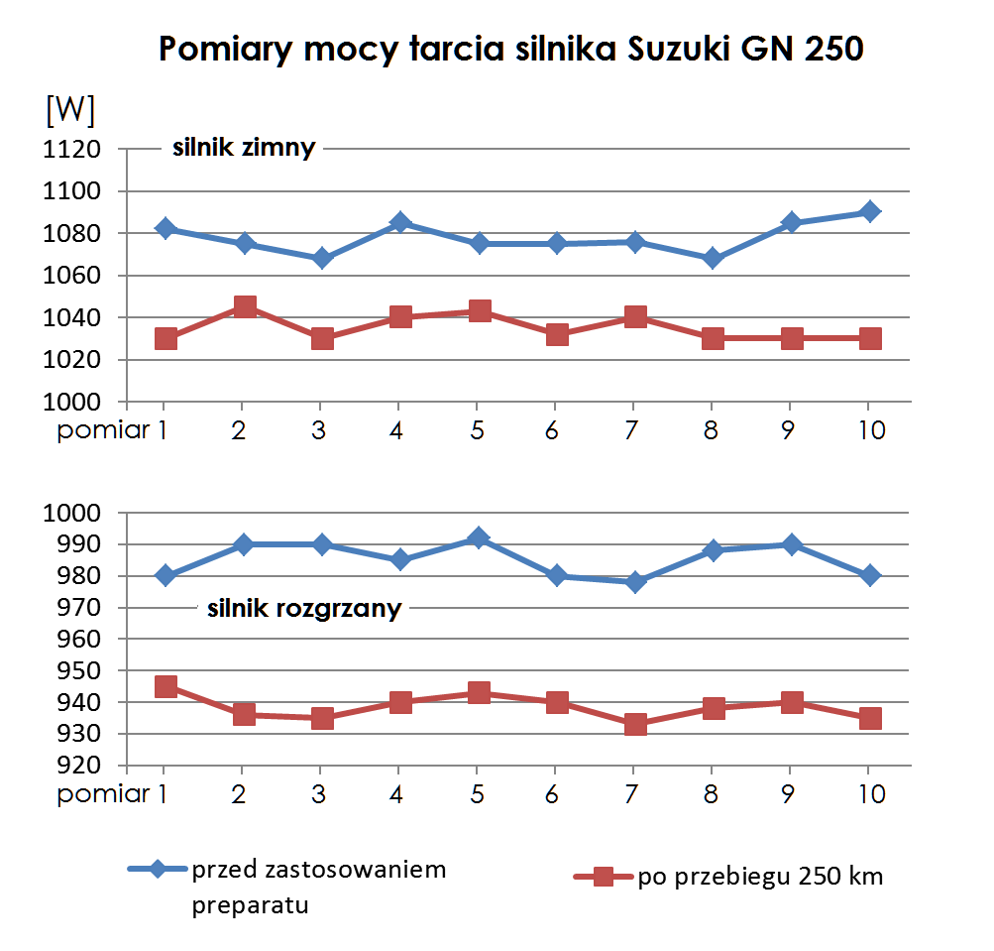

Slide 22
Potencjalne błędy pomiaru
Podczas wykonywania pomiarów mogło dojść do następujących błędów: błąd odczytu (ciągła fluktuacja wskazań w zakresie +/- 5W, długi czas stabilizacji), błąd wskazań spowodowany sinusoidalną pulsacją mocy tarcia w silniku jednocylindrowym oraz jego uśrednianiem w czasie rzeczywistym przez wskazania watomierza, zakłócenie pomiarów na skutek nieosiowego ustawienia wrzeciona wiertarki i osi wału korbowego, zakłócenia pomiarów na skutek wywierania nacisku poosiowego na wał korbowy. Podczas testu wykonano znacznie więcej pomiarów niż przyjęte jako minimum 10, celem przeanalizowania rozrzutu uzyskiwanych rezultatów oraz symulowania wspomnianych błędów i obserwacji ich wpływu na odczyty mocy tarcia.

Slide 23
Cel badania
Celem badania było odnotowanie wyraźnej tendencji zmiany mierzonych parametrów. Ważniejszy zatem jest rozkład wyników aniżeli ich średnia, bezwzględna wartość.
W przypadku uzyskania chaotycznego rozkładu wyników pomimo pozytywnych rezultatów uśrednionych ich wartości, należałoby uznać, że nie można na ich podstawie wyciągnąć wiążących/jednoznacznych wniosków.

Slide 24
Korzyści ze stosowania Ceramizerów (potwierdzone powyższymi testami):
spadek mocy tarcia oznacza oszczędność paliwa oraz mniejszą emisję toksycznych składników spalin
odbudowa zużytej częściowo gładzi cylindrowej przywraca silnikowi jego fabryczne parametry
odbudowa powierzchni oraz spadek mocy tarcia oznacza przedłużenie czasu eksploatacji dla silnika częściowo zużytego oraz spowolnienie procesów zużycia dla elementów silnika o niewielkim przebiegu.

Slide 25
Aspekt ekologiczny walki z tarciem
Szacuje się, że aż ⅓ światowej produkcji energii tracona jest na pokonanie oporów tarcia, a więc zamieniana jest bezpowrotnie na ciepło. To potężny ilościowo udział! Czyni on z tarcia poważnego „udziałowca”, pochłaniającego 33% zysków branży energetycznej (!). Każdy procent, czy nawet promil zaoszczędzony na redukcji tarcia to zatem czysty zysk, to też mniejsze zużycie paliwa, a więc i mniejsza emisja toksycznych związków do atmosfery. Tarcie to nie tylko straty energii, ale też główny czynnik przyspieszający zużycie części na skutek oddziaływania mechanicznego i cieplnego. Zużycie wymusza częste naprawy, a tu doliczyć trzeba koszty przestoju, samej naprawy, produkcji nowych części oraz utylizacji lub recyklingu części zużytych.Wszystko wiąże się z emisją dwutlenku węgla, węglowodorów, tlenków azotu oraz całej gamy produktów ubocznych, odpadów stałych i płynnych procesu wydobywczego, przetwórczego, formierczego, obróbki mechanicznej i cieplnej, transportu. Prócz tego każdy wspomniany proces emituje też ciepło. Wszystko to sprawia, że walka z tarciem w mechanizmach pojazdów i maszyn przybiera charakter ekologicznej linii frontu.

